Slide 1
День молодого избирателя
Мы будущее России,
нам выбирать!

Slide 2
Если тебе еще нет 18 лет, то это вовсе не значит, что проблема выбора - не твоя забота. С юных лет нужно готовиться к осуществлению своего избирательного права, чтобы в дальнейшем уметь делать правильный выбор, легко определяя того человека, который будет стремиться к улучшению жизни в стране, защищать интересы всего народа и твои интересы, в частности.

Slide 3
Что такое выборы?
Выборы – это неотъемлемый элемент демократии
- это способ формирования органов государственной власти и местного самоуправления, а также занятия отдельных государственных должностей, обеспечивающих представительный характер соответствующих органов. И этот выбор осуществляют граждане.

Slide 4
Функция выборов
Осуществление непосредственной демократии
Способ реализации права на участие в управлении государством

Slide 5
Кого мы выбираем???
ПРЕЗИДЕНТА
ДЕПУТАТОВ ГОСУДАРСТВЕННОЙ ДУМЫ
ДЕПУТАТОВ В ПРЕДСТАВИТЕЛЬНЫЙ ОРГАН ВЛАСТИ СУБЪЕКТОВ РФ
ДЕПУТАТОВ ОРГАНОВ МЕСТНОГО САМОУПРАВЛЕНИЯ
М
Ы
В
Ы
Б
И
Р
А
Е
М
Голосуй!
НЕ КОМПЛЕКСУЙ!

Slide 6
Выборы бывают:
Федеральные
Региональные
Муниципальные

Slide 7
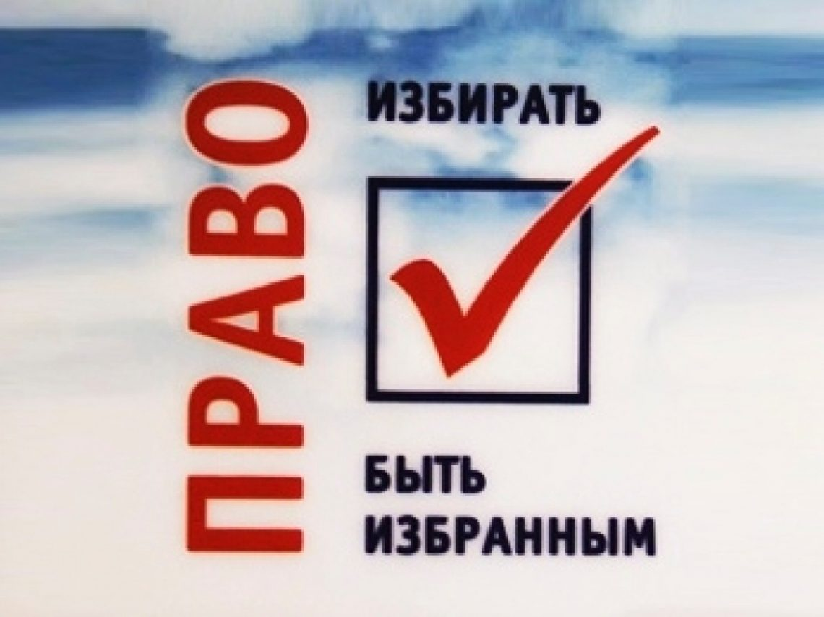
Избирательная система
Избирательная система – это порядок выборов в представительные учреждения и выборных должностных лиц, а также определения результатов голосования.
Избирательная система включает:
избирательное право
избирательный процесс

Slide 8
Виды избирательных систем
МАЖОРИТАРНАЯ ИЗБИРАТЕЛЬНАЯ СИСТЕМА
ПРОПОРЦИОНАЛЬНАЯ ИЗБИРАТЕЛЬНАЯ СИСТЕМА
СМЕШАННАЯ ИЗБИРАТЕЛЬНАЯ СИСТЕМА

Slide 9
Избирательное право
На каких принципах строится избирательное право?
Эти принципы изложены в Конституции, федеральных законах, законах субъектов Российской Федерации.

Slide 10
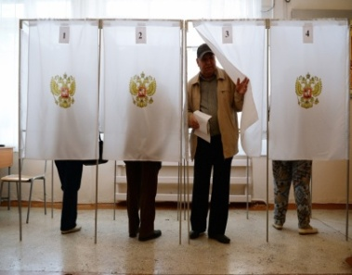
Избирательное право в РФ является:
А) всеобщим,
Б) равным,
В) прямым,
Г) с тайным голосованием
Всеобщим – избирать имеют право все
Равным – никто из голосующих не имеет преимуществ
Прямым – избиратели голосуют за или против непосредственно
С тайным голосованием – какой – либо контроль за избирателями не допускается

Slide 11
Виды избирательных прав
Активное избирательное право
Право граждан участвовать в выборах главы государства и представительных органов власти (парламента, органов местного самоуправления
Пассивное избирательное право
Право гражданина быть избранным в представительные органы государственной власти и местного самоуправления

Slide 12
Некоторые ограничены в праве избирать и быть избранными:
лица, признанные судом недееспособными лица,
содержащиеся по
приговору суда
в местах лишения
свободы

Slide 13
Возрастной ценз
По Конституции Российской Федерации 1993 г. (ст. 32)
активные избирательные права предоставляются всем гражданам с 18 лет
Правом быть избранным на пост Президента РФ наделяется гражданин РФ не моложе 35 лет, постоянно проживающий на территории Российской Федерации не менее 10 лет (ст. 81).
Депутатом Государственной Думы может быть избран гражданин РФ, достигший 21 года.
Депутатом представительного органа местного самоуправления – гражданин, достигший 18-летия

